Slide 1
Verso la Green Economy: opportunità imprenditoriali nelle zone rurali.
Radio Ecca
Il sostegno della Commissione europea alla produzione di questa pubblicazione non costituisce un'approvazione del contenuto che riflette le visualizzazioni soltanto degli autori e la Commissione non può essere ritenuta responsabile per qualunque informazione contenuto in esso

Slide 2
Obiettivi
Alla fine di questo modulo sarai in grado di:
Obiettivo 1: Capire i concetti legati alla green economy
Obiettivo 2: Riconoscere le opportunità di lavoro verde in un contesto rurale
Obiettivo 3: Conoscere i differenti settori delle imprese verdi in un conteso rurale

Slide 3
+++
Imprese
verdi
Green Economy
+++
+
+
+
Cosa sono le imprese verdi?
Il settore dell’Agroecologia
Turismo rurale sostenibile
Digitalizzazione rurale
Moda sostenibile o “slow fashion”
Modello di gestione di un’impresa verde
.
+++
+
+
Cos’è la Green Economy?
I principi della Green Economy
I benefici della Green Economy
Trend ed esempi di Green Economy
Consigli per rendere un business verde e sostenibile
Green Jobs
Buone pratiche
++
+
Cosa sono i Green Jobs?
L’aria d’azione dei Green Jobs
Green Jobs nelle aree rurali
++
Trasdeza Natur
EcoAlpispa
+++
+++
+++

Slide 4
Unità 1: Green Economy
Sezione 1: Cos’è la Green Economy
Il Programma delle Nazioni Unite per l'ambiente (UNEP) definisce un'economia verde quando questa “si traduce in un miglioramento del benessere umano e dell'equità sociale, riducendo significativamente i rischi ambientali e la scarsità ecologica e raggiungendo lo sviluppo economico e l'efficienza delle risorse”.
Nuovo paradigma nell’attuale modello economico
Promozione del benessere sociale
Equilibrio sociale
Principali obiettivi della Green Economy:
Produzione di beni e servizi rispettosi dell'ambiente
Promozione della crescita del prodotto nazionale
Aumento dell’innovazione
Equilibrio ambientale
Equilibrio economico
Cura dell’ambiente

Slide 5
Unità 1: Green Economy
Sezione 2: I principi della Green Economy
Trasformazione economica e crescita del business
verde
La Green Economy analizza, misura e valuta questi tre pilastri
Impatto sullo sviluppo
Welfare
I principi della Green Economy si concentrano sull'uso di risorse che portano valore alla società, promuovendo il benessere e la resilienza a breve e lungo termine
Giustizia e buona governance
Impatto sociale
Sviluppo
a basse emissioni di carbonio
Eliminazione della povertà
Efficienza energetica

Slide 6
Unità 1: Green Economy
Sezione 3: I benefici della Green Economy
Mantenimento e conservazione dei beni comuni ecologici
Riduzione della povertà
Potenziamento dello sviluppo economico umano
Promozione dell’inclusione sociale
Riduzione dell’inquinamento ambientale
Promozione del welfare economico
Potenziamento dello sviluppo economico
Benefici della Green Economy
Promozione
del benessere sociale
Ottimizzazione delle risorse energetiche
Razionalizzazione delle risorse rinnovabili
Ottimizzazione delle risorse naturali

Slide 7
Unità 1: Green Economy
Sezione 4: Trend ed esempi di Green Economy
Economia circolare
È la tendenza più importante nella Green Economy. Promuove l'uso di materiali biodegradabili nella produzione di beni di consumo in modo che possano essere restituiti alla natura senza danneggiare l'ambiente. Con questo modello, le risorse utilizzate vengono riciclate per evitare di generare rifiuti.
Cultura aziendale
Questa tendenza si basa sul portare idee verdi nel contesto aziendale. I dipendenti e i gruppi target di aziende con un'etichetta verde si identificano con questa tendenza al rispetto per l'ambiente.
Economia collaborativa
L'economia collaborativa include il prestito, il leasing, l'acquisto o la vendita di prodotti sulla base di esigenze specifiche e non a scopo di lucro.
Energie rinnovabili
Le energie rinnovabili cercano di promuovere l'energia pulita e prodotta localmente, riducendo i costi delle importazioni e dei trasporti di energia.

Slide 8
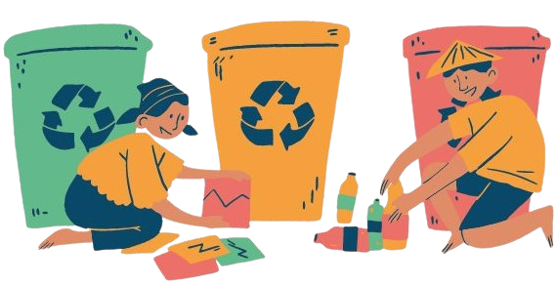
Unità 1: Green Economy
Sezione 5: Consigli per rendere un business verde e sostenibile
Eliminare i prodotti mono-uso
Sostituire questi prodotti (ad esempio bicchieri di plastica) con prodotti ecologici.
Lavoro da remoto
A seconda del tipo di lavoro si può adottare maggiore flessibilità per lavorare da casa almeno un giorno a settimana.
Prodotti rispettosi dell’ambiente
Usa prodotti che rispettano l’ambiente, ad esempio sostituisci i saponi cosmetici nelle aree comuni con saponi non di origine animale
Pratiche per rendere il tuo business più sostenibile
Fornitori locali
Buone relazioni con i fornitori locali garantiscono sconti simili ai prezzi più bassi dei fornitori delle grandi catene. In questo modo si contribuisce alla riduzione di CO2.
Digitalizzazione dei documenti
Questo non solo migliora l’impatto ambientale ma anche l’organizzazione e il trasferimento delle informazioni.
Riuso e/o Riciclo
Incoraggiare la sostenibilità e abitudini semplici tra i lavoratori come l'uso di contenitori separati.

Slide 9
Unità 1: Green Economy
Sezione 5: Consigli per rendere un business verde e sostenibile
Come posso trasformare la mia azienda in modo che abbia un minore impatto sull'ambiente? Quali criteri o strategie devo seguire per creare un'azienda rispettosa dell'ambiente? Ecco un elenco di domande su cui riflettere. Ti aiuteranno a pensare a come un'azienda potrebbe diventare un'azienda più sostenibile e verde. Se non hai un'azienda, puoi inventarne una per rispondere a queste domande:
Come posso ridurre il consumo di energia nel mio business?
Ho influenza su dipendenti e clienti? Posso realizzare azioni di sensibilizzazione sulla cura dell'ambiente?
Come posso ridurre gli sprechi? Come posso valorizzare i rifiuti?
Conosco l'impronta ambientale dei miei prodotti?
Come gestiamo l'uso dell'acqua? Posso pensare a un modo per gestirlo in modo più responsabile?
Posso utilizzare fornitori vicini? Con quali fornitori vicini posso lavorare?

Slide 10
Unità 2: Green Jobs
Sezione 1: Cosa sono i Green Jobs?
Secondo l'Organizzazione Internazionale del Lavoro, i Green Jobs (lavori verdi) sono posti di lavoro dignitosi che contribuiscono a preservare e ripristinare l'ambiente in settori tradizionali come l'industria manifatturiera e l'edilizia o in nuovi settori emergenti come le energie rinnovabili e l'efficienza energetica. Gli obiettivi principali dei lavori verdi sono:
Aumentare l'efficienza del consumo di energia e materie prime
Limitare
l’emissione di gas a effetto serra
Minimizzare gli sprechi e l’inquinamento
Lavori dignitosi:
Lavoro produttivo
Salario dignitoso
Sicurezza sul posto di lavoro
Protezione sociale per le famiglie
Sviluppo personale e pari opportunità per tutti
Proteggere e ripristinare gli ecosistemi
Contribuire all’adattamento ai cambiamenti climatici
Sensibilizzare sui progressi garantiti dalla sostenibilità su tutti i livelli

Slide 11
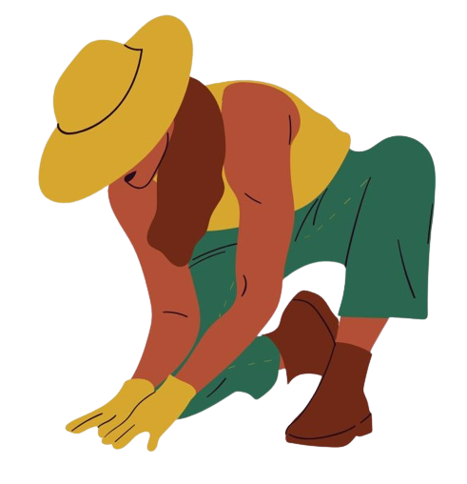
Unità 2: Green Jobs
Sezione 2: Aria d’azione dei Green Jobs
Prevenzione e riduzione dell’inquinamento
Capo del dipartimento Gestione dei rifiuti
Analista di laboratorio idrico
Valutazione dell'impatto e gestione dell'ambiente
Tecnico di gestione della fauna
Tecnico del restauro ambientale
Gestione ambientale, sostenibilità e responsabilità sociale
Responsabile della sostenibilità aziendale
Auditor ambientale
Informazione ed educazione ambientale
Comunicatore ambientale
Giornalista ambientale

Slide 12
Unità 2: Green Jobs
Sezione 2: Aria d’azione del Green Jobs
Specialista del marchio di qualità ecologica
Energia e cambiamento climatico
Responsabile dell’energia
Tecnico per l’energia rinnovabile
Analisi del ciclo di vita
L'elenco dei lavori verdi è molto lungo, ma i principali promotori dei lavori verdi sono le aziende stesse, che dovrebbero muoversi con maggiore decisione verso la creazione di dipartimenti specifici
Strumenti IT applicati alla gestione ambientale
Tecnico dei sistemi informativi territoriali e del telerilevamento
Consulente in sistemi informativi geografici

Slide 13
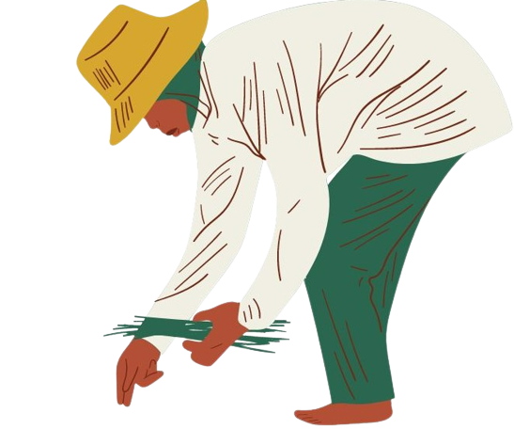
Unità 2: Green Jobs
Sezione 3: Green jobs nelle aree rurali
Trattamento e depurazione delle acque reflue
Gestione dei rifiuti: produzione di biocarburanti come biodiesel o bioetanolo
Produzione di energie rinnovabili
Gestione delle aree forestali e degli spazi naturali protetti
Servizi ambientali per aziende ed enti (compresi i servizi per la tutela e il controllo dell'inquinamento acustico, dell'inquinamento atmosferico e del recupero dei suoli contaminati)
Educazione e informazione ambientale
Produzione biologica: agricoltura biologica e allevamento
Funzioni di protezione ambientale nell'industria e nei servizi
Qui alcuni esempi di Green Jobs – quanti di questi conosci?

Slide 14
Unità 2: Green Jobs
Sezione 3: Il caso di “Feltai”
" Festai" è un progetto guidato da Inés Heredia che si svolge nelle Asturie rurali nel nord della Spagna. Questo progetto valorizza la lana di pecora ricavandone prodotti tessili. Feltai produce pantofole per la casa, cuscini imbottiti, vestiti per stilisti, ecc. Quando i prodotti non sono utili o la lana rimane inutilizzata, Inés e il suo team di donne la usano per compostare.
Rifletti sulle seguenti domande:
Pensi che Feltai sia un'azienda rispettosa dell'ambiente?
Quali pratiche svolte da Feltai sono coerenti con i principi della green economy?
Quali strategie potrebbero essere applicate per rendere Feltai meno impattante sull'ambiente?

Slide 15
Unità 3: Imprese verdi
Sezione 1: Cosa sono le imprese verdi?
Un’impresa è verde quando ha come obiettivo il raggiungimento della crescita economica tenendo conto dell'uso ottimale e rispettoso delle risorse naturali ed evitando l'inquinamento.
Aree di imprenditoria verde
Fonti energetiche rinnovabili alternative
Trasporto verde
Servizi di consulenza green
Abbigliamento organico o riciclato
Imballaggi biodegradabili
Supermercati verdi
Cosmetici biologici
Questi sono solo alcuni esempi
Asse ambientale
Autenticità e conservazione delle risorse
L'integrazione dei tre assi dello sviluppo sostenibile garantisce il successo delle imprese verdi
Asse economica
Sviluppo economico
da un punto di vista sostenibile
Asse sociale
Benessere della comunità locale e interrelazioni con diversi gruppi

Slide 16
Unità 3: Imprese verdi
Sezione 2: Settore dell’Agroecologia
Secondo l'OCSE, l'agroecologia è "lo studio del rapporto tra colture agricole e ambiente". Alcuni dei principi alla base dell'agroecologia sono:
Riciclaggio delle sostanze nutritive
Diversità
Sinergie
Integrazione
Spazio di coltivazione come valore in sé
L'agroecologia è un settore che attualmente offre molteplici opportunità per i lavori verdi.
Il settore dell'agroecologia può essere inteso come un movimento sociale in quanto sviluppa azioni che fanno parte di un processo sociale volto a rafforzare l'economia sociale, ma lungo la strada crea sinergie positive che promuovono lo sviluppo umano.
L'agroecologia sostituisce la visione convenzionale dell'agricoltura con una visione più rispettosa dell'ambiente, che include tra l'altro:
Uso ottimale dell'acqua
Conservazione della biodiversità
Uso di pesticidi e fertilizzanti verdi

Slide 17
Unità 3: Imprese verdi
Sezione 2: Il settore dell’Agroecologia
Dimensioni dell’agroecologia:
1. Processo decisionale nel sistema agroalimentare:
Dal livello locale a quello globale
Politiche complesse che ostacolano progetti di sostenibilità locale
Supporto politico
2. Alleanze con altri gruppi sociali legati all'ecologia da una prospettiva globale
3. Movimenti sociali e politici
1. Processo decisionale nel sistema agroalimentare
Dal livello locale a quello globale
Politiche complesse che ostacolano i progetti
Ecologica - Produttiva
Socio - Politica
Socio Economia e Culturale
1. Visione integrale e sistemica del processo produttivo
Riprogettare l’agro-ecosistema
2. Problemi di efficienza economica
3. Flussi di altre risorse fisiche produttive

Slide 18
Unità 3: Imprese verdi
Sezione 2: Settore dell’Agroecologia
Step per la transizione agroecologica:
Livello 1 | Applicare una prospettiva efficiente alle pratiche agricole tradizionali (ad esempio, ridurre il consumo e l'uso di prodotti esterni costosi, scarsi o dannosi per l'ambiente)
Livello 2 | Applicare pratiche alternative/ecologiche che sostituiscano quelle più convenzionali
Livello 3 | Riprogettazione dell'agroecosistema applicando processi e relazioni ecologiche sostenibili
Livello 4 | Riorganizzazione sociale nell'agroecosistema, cambiamento dei valori verso una cultura più sostenibile
L'agroecologia è un settore che attualmente ha molteplici opportunità per i lavori verdi legati a:
Riciclaggio e riutilizzo dei rifiuti
Conservazione dei prodotti
Creazione di prodotti agricoli e alimentari
Bioedilizia e risanamento efficiente
Energie rinnovabili ed efficienza energetica
Negozi di prodotti biologici
Centri specializzati per il trattamento dei rifiuti provenienti da punti puliti
Produzione, vendita o distribuzione di imballaggi biodegradabili
Consulenza ambientale
Non dobbiamo confondere il termine agroecologia con l'agricoltura biologica. L'obiettivo principale dell'agroecologia è la produttività alimentare, essere il più rispettosi possibile della natura.

Slide 19
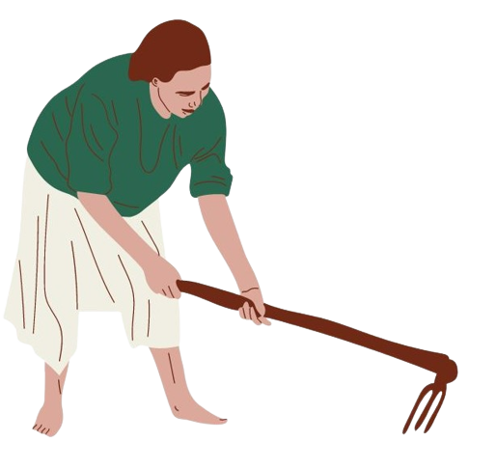
Unità 3: Imprese verdi
Sezione 3: Turismo rurale sostenibile
Il turismo rurale è associate a molteplici concetti e attività turistiche che si svolgono nelle aree rurali:
Ecoturismo
Agroturismo
Turismo naturale
Viaggio d’avventura
Turismo green
Attività come:
Gastronomia
Equitazione
Caccia
Pesca
Altri sport
Visite culturali e storiche
Altro
Alcuni benefici promossi da questo approccio turistico:
Promuove il patrimonio culturale locale
Conferisce alla popolazione locale l'autorità di interpretare e trasferire la cultura locale
Garantisce crescita economica locale
Promuove lo scambio interculturale
Migliora le condizioni di vita dei residenti delle zone rurali
Aumenta l'occupabilità
Dopo il periodo di pandemia causato da COVID-19, numerosi studi rilevano che vi è un aumento dell'interesse e della predisposizione del viaggiatore o del turista per i paesaggi rurali e la cultura locale.

Slide 20
Unità 3: Imprese verdi
Sezione 4: Digitalizzazione rurale
Affinché la digitalizzazione rurale sia inclusiva, vengono proposti i seguenti principi:
1. Promozione delle condizioni base
Si riferisce alle abilità e alle competenze digitali delle persone nelle zone rurali oltre alle infrastrutture necessarie. La trasformazione digitale deve comportare un beneficio economico per la popolazione.
2. Digitalizzazione e sviluppo sostenibile
Deve essere in linea con gli obiettivi di sviluppo sostenibile e rispondere alle esigenze delle comunità rurali, tenendo conto delle sfide della società europea.
3. Adattare la digitalizzazione ai contesti
La digitalizzazione non dovrebbe significare una maggiore disoccupazione o concentrazione delle aziende agricole. Ciò che può essere utile in un contesto rurale potrebbe non esserlo in un altro. Ogni area rurale ha problemi diversi e la digitalizzazione dovrebbe salvare dal declino, non promuoverlo.
La digitalizzazione rurale si posiziona come un modo per l'inclusione sociale, soprattutto dopo le crisi sanitarie ed economiche causate da COVID-19.
La trasformazione digitale, effettuata in modo intelligente e rispettoso con il territorio implica: un uso più efficiente delle risorse, maggiori prestazioni, produzione, qualità e sicurezza. Ciò promuove un miglioramento dei benefici delle aziende, la riduzione delle emissioni di gas serra, una migliore gestione delle aziende agricole, ecc.

Slide 21
Unità 3: Imprese verdi
Sezione 4: Digitalizzazione rurale
4. Evitare polarizzazione e marginalizzazione
È necessario stabilire politiche attive di inclusione digitale. A tal fine, devono essere coinvolti tutti i gruppi sociali ed economici delle zone rurali, in particolare i gruppi più vulnerabili.
5. Ecosistemi digitali locali
Integrare persone e organizzazioni che promuovono la transizione digitale a livello locale (agenti, infrastrutture, applicazioni digitali, dati e servizi).
6. Governance della digitalizzazione
È necessaria una profonda conoscenza del contesto locale per riconoscere le opportunità e le minacce legate a un business e applicare le opportunità di sviluppo digitale adattate alle realtà rurali.
7. Politiche di digitalizzazione sostenibile
Sono necessarie nuove politiche per le aree rurali che comprendano l'importanza della digitalizzazione e come questa influenzi direttamente le relazioni sociali ed economiche del luogo.

Slide 22
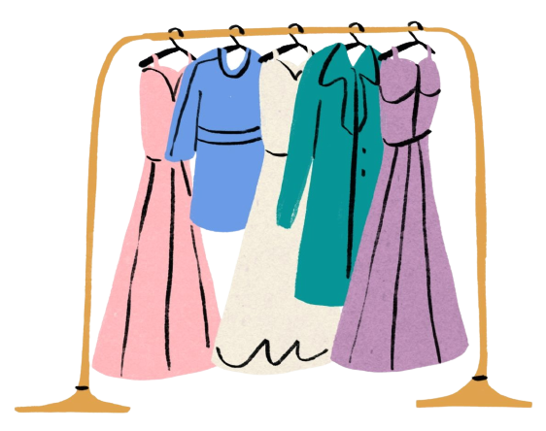
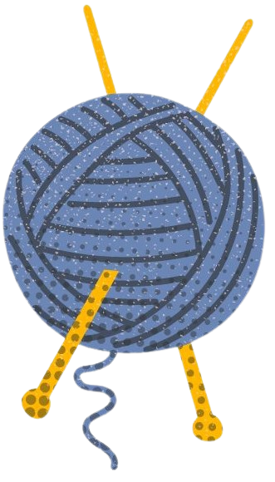
Unità 3: Imprese verdi
Sezione 5: La moda sostenibile o "slow fashion"
Secondo i dati raccolti dall'ONU, la moda è uno dei settori a maggior impatto ambientale, producendo fino al 20% delle acque reflue a livello globale e il 10% delle emissioni di carbonio a livello mondiale. Ecco perché nasce il movimento "Slow Fashion", che cerca di ridurre l'impatto ambientale della produzione, riducendo l'inquinamento ambientale e l'impronta di carbonio dei prodotti, oltre a contribuire alla creazione di un commercio socialmente più equo. Per questo vengono utilizzate fibre naturali organiche, come canapa, lino, bambù e fibre riciclate.
Alcune delle misure per raggiungere l'obiettivo che la moda sostenibile si pone sono:
Ottimizzare l’utilizzo di risorse naturali
Usare fonti energetiche rinnovabili
Dare priorità alla riparazione, al riutilizzo e al riciclaggio del prodotto
Utilizzare materiali più sostenibili
Aumentare la longevità e la qualità del prodotto
Garantire l'accesso alle informazioni
Ridurre l'uso di acqua, energia e prodotti chimici durante il processo di produzione

Slide 23
Unità 3: Imprese verdi
Sezione 6: Modello di gestione di un’impresa verde
I 5 principi di un’impresa verde:
Economia a bassa emissione di carbonio
Protezione
Trasparenza
Conoscenza
Alleanze
Nuove pratiche commerciali impegnate nella transizione verso un'economia a bassa emissione di carbonio.
Impegno in azioni, progetti o investimenti che hanno un impatto positivo sull'ambiente, nonché sulla società e sulle buone pratiche di governance.
Accessibilità ai bilanci di sostenibilità aziendale.
Espandere le conoscenze, le competenze e le skills in diverse aree per raggiungere lo sviluppo sostenibile.
Creare alleanze con il settori pubblico, privato e ogni altro settore interessato per promuovere lo sviluppo dell'economia verde.

Slide 24
Unità 3: Impresa verde
Sezione 6: Modello di gestione di un’impresa verde
Per iniziare a trasformare un'azienda in una "green company", o adottare pratiche sostenibili, vengono individuate quattro fasi:
Identificazione
Determinare un bisogno o un'opportunità. Anche se stiamo parlando di un'azienda che è già operativa ma intende diventare una "green company", questa fase permette di determinare i problemi che l'azienda presenta in relazione ai 5 principi green.
2. Design
In questa fase, le strategie che verranno seguite per costruire un'azienda che si allontani dalle pratiche tradizionali insostenibili o dannose per l'ambiente sono progettate in base al problema, alla necessità o all'opportunità identificata nella fase precedente sulla base dei 5 principi green.

Slide 25
Unità 3: Imprese verdi
Sezione 6: Modello di gestione di un’impresa verde
3. Esecuzione
In questa fase devono essere definite tutte le sezioni che compongono la pianificazione delle strategie verso la sostenibilità.
Strategia: saranno presi in considerazione i 5 principi verdi
Attività: azioni che verranno svolte dall'azienda
Obiettivo: percentuale che misura il successo dell'azienda e delle sue attività
Indicatore: misura il raggiungimento degli obiettivi in base al tempo desiderato
Tempo: stima del raggiungimento degli obiettivi
Responsabile: responsabile delle attività dell'azienda
Budget: risorse monetarie a disposizione dell'azienda
4. Valutazione e monitoraggio
In questa fase bisogna elaborare le relazioni per la valutazione e il monitoraggio contenenti informazioni sull'attuazione dell'attività in tutte le sue fasi. Alcune informazioni da includere sono;
Carenze e debolezze
Risultati ottenuti
Nuove constatazioni
Decisioni prese

Slide 26
Unità 3: Imprese verdi
Sezione 6: Modello di gestione di un’impresa verde
Sulla base dei concetti studiati in questo modulo, ti proponiamo di pensare a un'idea imprenditoriale nella tua località. Ti suggeriamo di riflettere sulle seguenti domande come se stessi pianificando di avviare un'attività basata sui principi e le idee dell'imprenditorialità verde.
Forse questo è l’inizio di una buona idea imprenditoriale!
Qual è la mia idea per il mio business green?
Quale servizio offrirò?
A chi è rivolto il mio servizio?
Perché è importante avviare un'attività in questo settore?
In che modo la mia azienda risponde ai principi della green economy?
Cosa differenzia la mia attività da altre aziende dello stesso settore?
Includerò innovazioni tecnologiche o commerciali?
Stai pensando di avviare un business verde?
Queste domande ti aiuteranno a pensare alla tua idea di business verde

Slide 27
Unità 4: Buone pratiche
Sezione 1: Trasdeza Natur (Galizia, Spagna)
Trasdeza Natur è un orto biologico situato a Cortega Silleda (Galizia) che svolge svariate attività quali:
Recupero di frutta e verdura locale
Trasformazione degli alimenti in prodotti disidratati
Utilizzo dell'energia solare per il processo di disidratazione
Uso di acque reflue (laghetto vegetale, filtro verde)
Riutilizzo dell’acqua per l'irrigazione
Confezionamento con materiali riciclabili e compostabili
Questo progetto pionieristico è diretto da María José Tallón García e ha come specializzazione la tecnica di disidratazione solare della frutta e verdura raccolta nel giardino. Questo tipo di tecnica fornisce un nuovo modo di conservazione e garantisce una maggiore durata del prodotto senza perdere le sue proprietà nutrizionali.
Tra i premi che questa iniziativa ha ricevuto ci sono il premio del programma TalentA 2021 per l'imprenditoria rurale organizzato da Corteva Agrisciencie e dalla Federazione delle associazioni delle donne rurali in Spagna (Fademur).

Slide 28
Unità 4: Buone partcihe
Sezione 2: EcoAlpispa (Isole Canarie, Spagna)
L’apicoltura come settore imprenditoriale...
Natalia Díaz, apicoltrice che vive sull'isola di Tenerife (Spagna), ha fondato EcoAlpispa, un'azienda dedicata alla cura delle api non solo come impollinatrici del suo orto e produttrice di miele, ma anche produttrici di imballaggi ecologici. La cera prodotta dalle api permette infatti di realizzare imballaggi per conservare il cibo. Nel suo obiettivo di combattere la produzione di materie plastiche, sta lanciando la produzione di altri materiali come i sacchetti di cotone organico.
Il cerchio eco-sostenibile…
Questa donna intraprendente si è posta l'obiettivo di non generare più rifiuti, motivo per cui utilizza energia rinnovabile. La sua fattoria è alimentata da energia eolica e pannelli solari. Il suo orto è irrigato con acqua naturale che passa attraverso un sistema di depurazione da lei stessa creato. Inoltre, questo giardino è impollinato dalle sue api, Natalia ha già più di 200 alveari.

Slide 29
BIBLIOGRAFIA:
https://www.ecologiaverde.com/que-es-la-agroecologia-y-su-importancia-452.html
https://www.miteco.gob.es/es/ceneam/articulos-de-opinion/2014-07-08-daniel-lopez_tcm30-163552.pdf
https://publications.iadb.org/publications/spanish/document/Genero-e-inclusion-en-la-agenda-verde-donde-estamos-y-como-avanzar.pdf
https://www.empleaverde.es/sites/default/files/informe_empleo_verde.pdf
https://join.clickoala.com/empleos-verdes-que-son-que-tipos/
https://www.ceupe.com/blog/turismo-sostenible-y-turismo-rural.html
https://www.redalyc.org/pdf/1934/193414420001.pdf
http://nulan.mdp.edu.ar/320/1/Apo2006a10v2pp25-35.pdf
https://argentinambiental.com/wp-content/uploads/pdf/AA49-28-Turismo_Rural_Politica_Agropecuaria_Multifuncionalidad_Y_Turismo_Rural_Van_De_La_Mano.pdf
https://efeverde.com/mujer-apicultora-fabrica-envoltorios-cera-abeja-contra-plastico/
https://theconversation.com/digitalizacion-de-las-areas-rurales-si-pero-no-a-cualquier-precio-162877
https://www.redalyc.org/journal/290/29069612016/29069612016.pdf
https://www.uv.mx/blogs/uvi/2009/01/15/el-turismo-rural-sostenible-como-una-oportunidad-de-desarrollo-de-las-pequenas-comunidades-de-los-paises-en-desarrollo/
file:///C:/Users/Usuario/Downloads/38364-Texto%20del%20art%C3%ADculo-100313-1-10-20220301.pdf
https://www.meetwork.es/negocio-verde-sustentabilidad-de-tu-empresa/
file:///C:/Users/Usuario/Downloads/1633-Texto%20del%20art%C3%ADculo-7830-1-10-20210323.pdf

Slide 30
Conclusione
Green Economy
Green Jobs
Imprese verdi
+++
L'economia verde è un modello che genera un cambiamento nell'interazione tra progresso economico e sostenibilità dell'ambiente naturale. Secondo i suoi principi, la ricchezza non si misura solo in produttività, ma anche in beni naturali.
+++
Questo modello promuove la crescita, la creazione di reddito e l'occupazione.
Ciò ha un effetto diretto sulla riduzione delle disuguaglianze sociali e della povertà.
+++
L'imprenditorialità verde è un concetto emergente la cui importanza sta progressivamente crescendo nel contesto dell'UE. Sono sempre di più le nicchie di mercato orientate alla sostenibilità ambientale.

Slide 31
Test di auto-valutazione
Quali pilastri valuta la green economy?
I benefici della green economy sono...
Impatto sociale, impatto sullo sviluppo, trasformazione economica
Sviluppo a bassa emissione di carbonio, impatto sociale e impatto sullo sviluppo
Efficienza energetica, impatto sociale e impatto sullo sviluppo
Promozione dello sviluppo economico
Promozione del benessere sociale
Entrambi
I Green Jobs…
Le tre assi delle imprese verdi sono?
Proteggono e ripristinano l'ecosistema
Aumentano i rifiuti
Promuovono l'esclusione sociale
Ecologica, culturale, politica
Ecologica, economica, politica
Ambientale, economica, sociale
Lo studio del rapporto tra colture agricole e ambiente è la definizione di...
Agricoltura
Agroecologia
Agricoltura ecologica

Slide 32
Test di auto-valutazione
La tendenza più importante della green economy è…
Il turismo rurale sostenibile…
Promuove la crescita economica locale
Diminuisce lo scambio culturale
Migliora le condizioni di vita dei visitatori
Economia collaborativa
Economia circolare
Cultura aziendale
A quale principio dell'imprenditoria verde corrispondono le buone pratiche di governance?
La trasformazione digitale favorisce…
L’uso efficiente delle risorse
Inclusione sociale
Entrambe
Economia a bassa emissione di carbonio
Protezione
Trasparenza
Uno degli obiettivi dello "slow fashion" è quello di ridurre l'utilizzo di acqua, energia e prodotti chimici durante il processo produttivo.
Vero
Falso

Slide 33
moreproject.eu
Il sostegno della Commissione europea alla produzione di questa pubblicazione non costituisce un'approvazione del contenuto che riflette le visualizzazioni soltanto degli autori e la Commissione non può essere ritenuta responsabile per qualunque informazione contenuto in esso

